Slide 1

Взаимодей ствие участников проекта адресной методической помощи 500+
14 февраля 2022 г.
ДЕПАРТАМЕНТ ОБРАЗОВАНИЯ ВЛАДИМИРСКОЙ ОБЛАСТИ
ГОСУДАРСТВЕННОЕ БЮДЖЕТНОЕ УЧРЕЖДЕНИЕ ВЛАДИМИРСКОЙ ОБЛАСТИ
«РЕГИОНАЛЬНЫЙ ИНФОРМАЦИОННО-АНАЛИТИЧЕСКИЙ ЦЕНТР ОЦЕНКИ КАЧЕСТВА ОБРАЗОВАНИЯ»
Терентьева И.В.
главный специалист отдела оценки качества
общего образования ГБУ ВО РИАЦОКО

Slide 2
ПРОЕКТ 500+
Целью проекта является повышение качества образования в общеобразовательных организациях с низкими образовательными результатами обучающихся и/или функционирующих в неблагоприятных социальных условиях путем реализации для каждой такой образовательной организации системы мер поддержки.
Задачи проекта:
Комплексная диагностика факторов, влияющих на качество образования в ОО
Разработка для каждой ОО программы и дорожной карты по реализации мер поддержки
Организация консультирования всех участников проекта по реализации проекта
Реализация программ и дорожных карт, включая мониторинг хода проекта и оценку результативности принимаемых мер

Slide 3
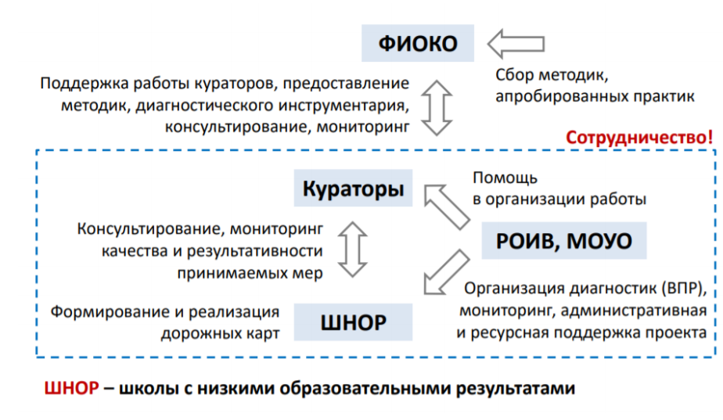
Организационная схема проекта 500+

Slide 4
Региональные органы исполнительной власти (РОИВ)
привлечение ресурсов, в том числе кадровых, административных, нормативных, материальных для поддержки школ
обеспечение адресного направления на повышение квалификации
помощь в развитии инфраструктуры школ
разработка и принятие необходимых нормативно-правовых актов

Slide 5
Муниципальные органы, осуществляющие управление в сфере образования
привлечение ресурсов, в том числе, кадровых, административных, нормативных, материальных для поддержки школ
разработка муниципальных дорожных карт, оказание методической и административной поддержки, информационное сопровождение на сайте МОУО

Slide 6
Региональный координатор
Осуществляет управление проектом в своем регионе
обеспечивает участие представителей региона в ВКС с представителями ФИОКО (федеральный координатор)
контролирует эффективность работы региона по проекту
принимает участие в ВКС с федеральным координатором, экспертами
Обеспечивает взаимодействие и обмен информацией
на платформе ФИС ОКО
проводит совещания с региональной командой: школами-участниками, кураторами школ
обеспечивает мониторинг работы муниципальных координаторов и кураторов школ
в информационной системе мониторинга дорожных карт (ИС МЭДК)

Slide 7
Муниципальный координатор
участвует в разработке мер поддержки школ
оказывает помощь в обеспечении инфраструктуры и ресурсов
осуществляет мониторинг хода реализации программ развития школ

Slide 8
Куратор общеобразовательной организации
Куратор – проводник новых идей для дальнейшего развития школы. Куратор помогает школе осознать имеющиеся проблемы, направляет усилия школы по анализу и разрешению трудностей, связанных с организацией и реализацией образовательного процесса
Владение Методикой адресной поддержки: изучить Методику и научно-методические материалы, на которые имеются ссылки в Методике, а также строить свою деятельность исходя из ключевых положений Методики, основным среди которых, является принцип сотрудничества всех участников проекта.
Согласование выполнения школой этапов, фиксируемых Информационной системой Мониторинга электронных дорожных карт (ИС МЭДК): изучить последовательно каждый документ, размещаемый школой в рамках проекта в ИС МЭДК, и согласовать этот документ либо представить замечания и отправить документ на доработку.
Проведение посещений и консультаций школ: лично изучить ситуацию, сложившуюся в школе.
Верификация рискового профиля школы и поддержка школы в процессе выбора направлений, по которым будет вестись работа (разработка концептуальных и подтверждающий документов, выполнение мероприятий дорожной карты антирисковых программ).
Рекомендовано назначение кураторов из числа сильных школьных управленцев региона: завучи и директора успешных школ.
Важно: наличие опыта в сфере школьного управления, выстраивания систем школьных управленческих механизмов, владение педагогическими технологиями и развитыми коммуникативными навыками.

Slide 9
Общий алгоритм и задачи работы куратора
Участие в диагностике факторов риска учебной неуспешности в школе, с которой работает куратор
Анализ результатов диагностики
Посещение школы, беседы с руководством и педагогическим коллективом
Периодичность посещений:
• на стадии формирования дорожной карты – не реже 1 раза в неделю
• на стадии реализации программы – не реже 1 раза в 3–4 недели
Консультирование руководства школы при формировании дорожной карты
Консультирование руководства школы при реализации мероприятий в рамках дорожной карты
Оценка (по стандартизированной методике) качества и результативности предпринимаемых мер на основании экспертизы документов и рабочих материалов проекта, размещаемых школой в специализированной информационной системе
Оценка качества и результативности предпринимаемых мер на основании экспертной оценки, сделанной в ходе посещения школы

Slide 10
Школа-участник проекта
Формирование и реализация концептуальных и подтверждающих документов, мероприятий дорожной карты антирисковых программ по реализации предусмотренных мер.
Формирование внутришкольных механизмов преодоления факторов риска и проблемных зон.
Включение школьного коллектива в совместную деятельность по преодолению рисков.
Информационное сопровождение проекта на сайте школы

Slide 11
Алгоритм взаимодействия участников проекта
Региональный координатор
Взаимодействие с федеральным оператором
Муниципальный координатор
Помощь в разработке мер поддержки школ
Кураторы и школы
Формирование и реализация программ развития школы, дорожной карты
Направление материалов участникам проекта
Контроль эффективности
Заполнение ФИС ОКО
Помощь в обеспечении инфраструктуры и ресурсов
Мониторинг хода реализации программ развития
Формирование внутришкольных механизмов преодоления факторов риска
Заполнение ИС МЭДК

Slide 12
Основные этапы реализации проекта
Организационно-технологическое сопровождение подготовки концептуальных документов ОО (Концепция развития и Среднесрочная программа развития, Антирисковые программы) с учетом верифицированных рисков и активированных в ИС МЭДК рисковых направлений (муниципальный, региональный и федеральный мониторинги) 14.02.2022 30.03.2022
Организационно-технологическое сопровождение подготовки подтверждающих документов исполненных мероприятий дорожной карты Антирисковых программ в рамках 1 этапа наступления позитивных изменений в ОО (муниципальный, региональный и федеральный мониторинги)
25.04.2022 –31.05.2022
Организационно-технологическое сопровождение подготовки подтверждающих документов исполненных мероприятий дорожной карты Антирисковых программ в рамках 2 этапа наступления позитивных изменений в ОО (муниципальный, региональный и федеральный мониторинги)
05.09.2022 – 30.10.2022
Проведение индивидуальных собеседований с командами участников проекта по подведению предварительных итогов реализации проекта 15.11.2022 –25.11.2022

Slide 13
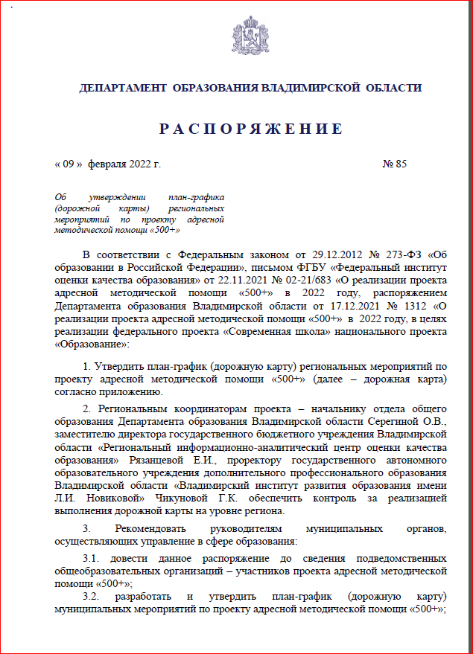
Реализация проекта 500+
Документы, размещенные в ИС МЭДК
Концептуальные
Программа развития образовательной организации
Среднесрочная программа
Подтверждающие
Антирисковая программа с дорожной картой

Slide 14
Спасибо за внимание!
ГОСУДАРСТВЕННОЕ БЮДЖЕТНОЕ УЧРЕЖДЕНИЕ ВЛАДИМИРСКОЙ ОБЛАСТИ
"РЕГИОНАЛЬНЫЙ ИНФОРМАЦИОННО-АНАЛИТИЧЕСКИЙ ЦЕНТР ОЦЕНКИ КАЧЕСТВА ОБРАЗОВАНИЯ"
Контакты:
Телефон: 8(4922)53-02-65, 53-23-49, 44-71-82
Е-mail: general@riacoko33.ru
Сайт: https://riacoko33.ru

